Slide 1
Платформа для навчання працівників
Нахман Артем

Slide 2

Про що проєкт

Slide 3


Для чого цей проєкт
Оптимізація навчального процессу
Зменьшення адміністративної роботи
Швидка статистика

Slide 4







Які технології були використані

Slide 5
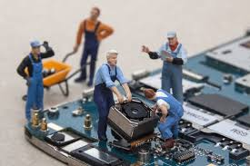

Особливості теми
Актуальність питання
Зменьшення часу на навчання

Slide 6
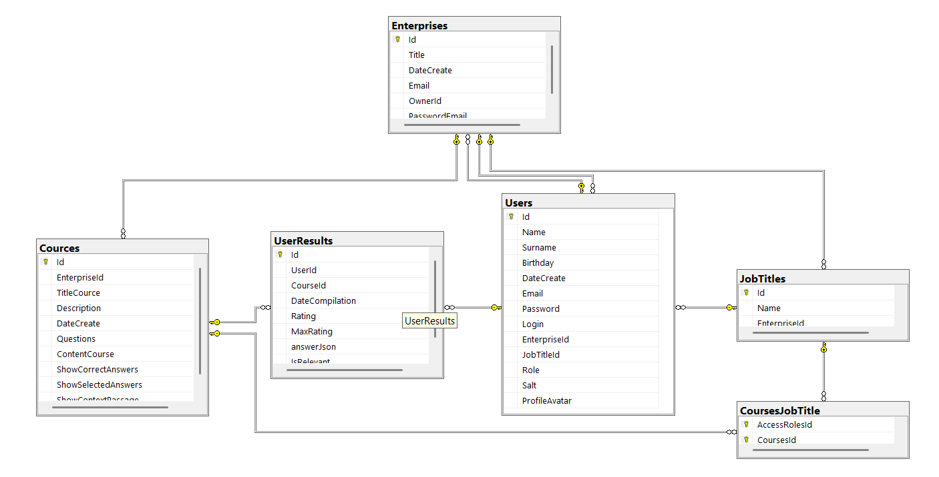
Архітекрута бд

Slide 7
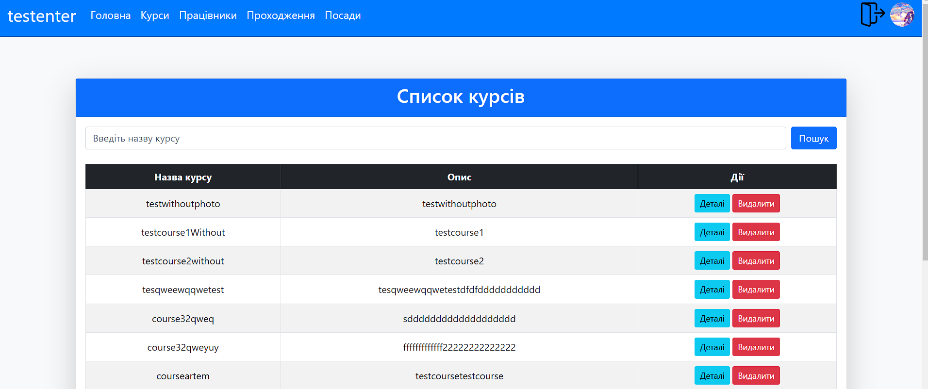
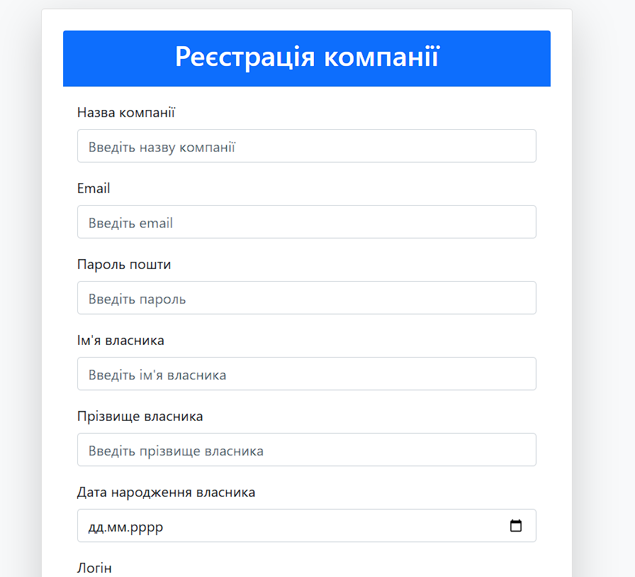
Показ программи

Slide 8
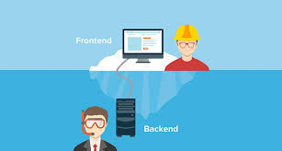

Плани на майбутнє
Покращення backend
Покращення frontend
Додати мобільний додаток

